Slide 1
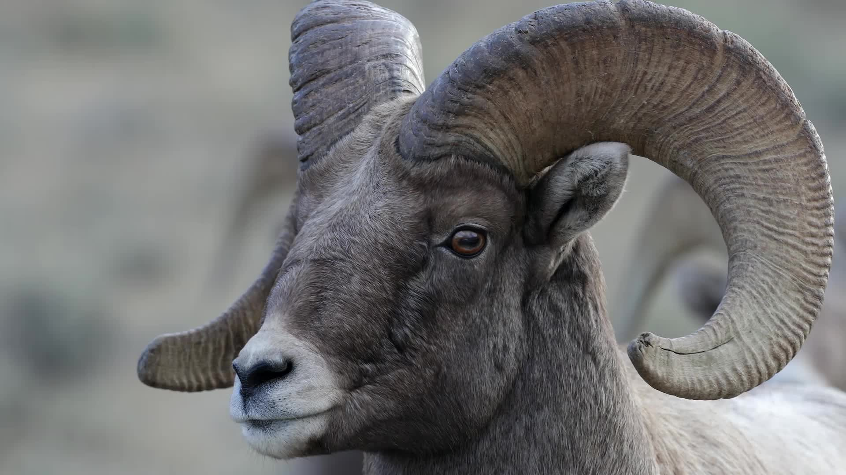
GIT og GITHUB
Workshop arrangert av EIKLAB

Slide 2

Kveldsns plan
Hva i huleste er GIT?
Hva i all verden er Github?
Hva søren er Vscode?
Hvorfor skal vi koble Github sammen med Vsvode
Bonus: Github copilot

Slide 3
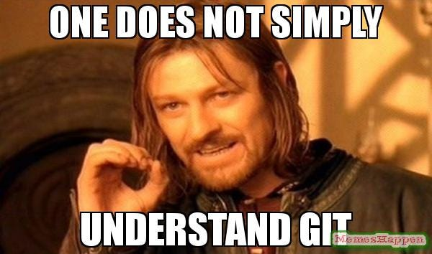
La oss starte helt fra begynelsen
Hva i huleste er GIT????

Slide 4
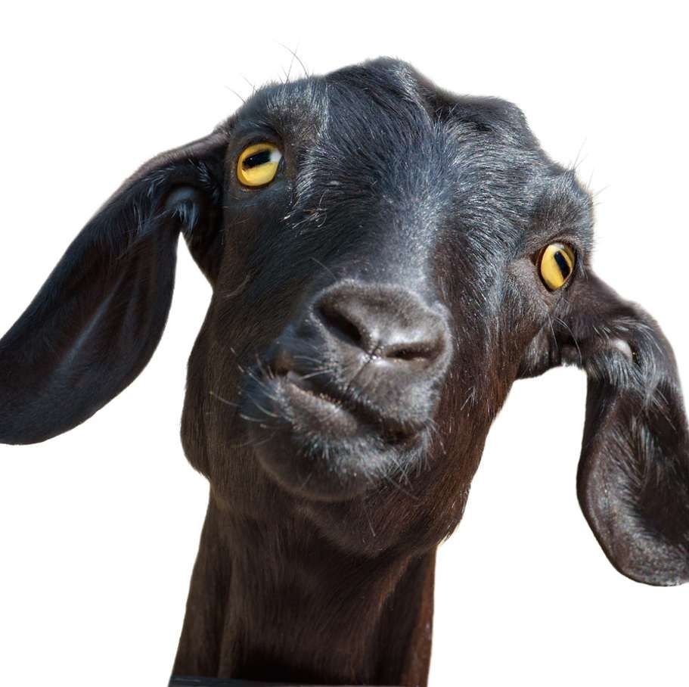
Jo, la meg forklare
Git er et distribuert versjonskontrollsystem

Slide 5
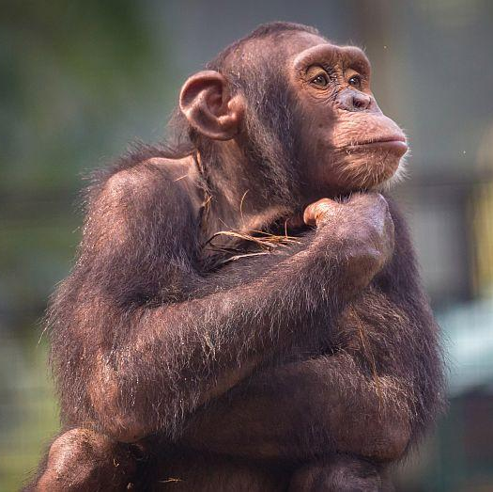
Versjonskontrollsystem????
Git er et system som brukes til å spore endringer i kode og samarbeide om prosjekter på en effektiv måte.
Ble opprinlig utviklet for Linux
GIT er nå blitt en standard innen programvareutvikling og versjonskontroll

Slide 6

Versjonskontroll
Git lar deg holde styr på endringer i filer over tid. Du kan spore hvem som gjorde hva, når de gjorde det, og hvorfor. Dette er spesielt nyttig når du jobber med team eller når du selv ønsker å huske tidligere tilstander av prosjektet.

Slide 7

Repository (Repo):
Dette er et sted der alle filene og metadata om prosjektet lagres. Repositoriet kan være lokalt på din datamaskin eller eksternt på en server.

Slide 8

Commit:
En commit representerer en samling av endringer i prosjektet. Hver commit har en beskrivelse som forklarer hva som ble endret. Dette gjør det enkelt å spore utviklingen av prosjektet over tid.

Slide 9
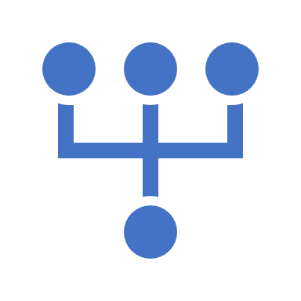
Branch:
En gren (branch) i Git er en kopi av prosjektet som kan utvikles uavhengig av hovedprosjektet. Dette tillater flere personer å jobbe på forskjellige funksjoner samtidig uten å forstyrre hverandre. Senere kan grenene integreres tilbake i hovedprosjektet gjennom en prosess kalt "merge" eller "pull request".

Slide 10
Merge:
Dette er prosessen med å kombinere endringer fra en gren til en annen, for eksempel å ta endringer fra en utviklingsgren og inkludere dem i hovedgrenen.

Slide 11
Pull Request (PR):
Dette er en funksjon ofte brukt i plattformer som GitHub og GitLab. En pull request er en forespørsel om å inkludere endringer fra en gren til en annen. Dette gir en mulighet for diskusjon og vurdering av endringene før de blir flettet inn i hovedgrenen.

Slide 12
Clone:
Å klone et Git-repositorium betyr å lage en kopi av prosjektet på din egen datamaskin. Dette lar deg arbeide lokalt og gjøre endringer uten å påvirke det opprinnelige repositoriet før du er klar til å dele endringene.

Slide 13
Push:
Å dytte (push) betyr å sende endringene du har gjort lokalt til et eksternt repositorium, vanligvis på en server.

Slide 14
Pull/Fetch:
Å hente (fetch) henter endringer fra et eksternt repositorium, slik at du kan oppdatere din lokale kopi med de nyeste endringene. Å trekke (pull) går enda lenger og kombinerer hentede endringer med dine lokale endringer

Slide 15
Altså, kort forklart
Git gir utviklere muligheten til å jobbe på prosjekter på en fleksibel måte samtidig som de holder rede på endringer og muliggjør samarbeid. Det er en hjørnestein i moderne programvareutvikling.

